Slide 1
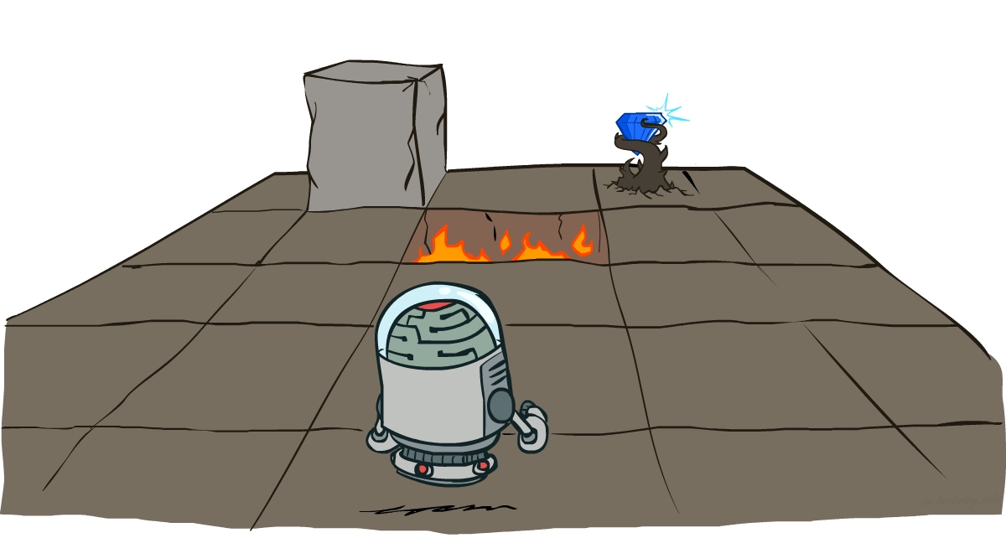
هوش مصنوعی
فرآیندهای تصادفی مارکوف
دانشگاه ایلام
(در تهیه ی این اسلایدها از مطالب موجود در ai.berkeley.edu استفاده شده است)
Notes:
Please retain proper attribution, including the reference to ai.berkeley.edu. Thanks!

Slide 2
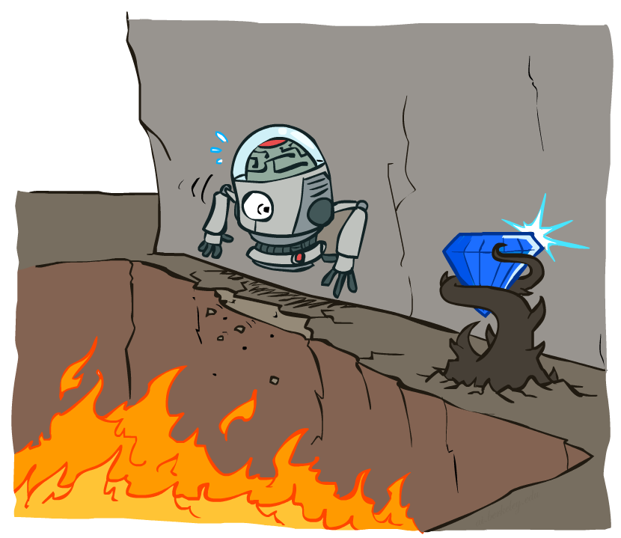
جستجوی غیرقطعی

Slide 3





مثال:گرید
شبیه مارپیچ
عامل در یک گرید زندگی می کند.
دیوارها مسیر عامل را مسدود می کنند.
حرکات دارای خطا: اعمال همیشه طبق برنامه پیش نمی روند.
در 80% اوقات وقتی می خواهیم به شما برویم این اتفاق خواهد افتاد. اما 20% هم احتمال دارد به شرق یا غرب (عمود بر مسیر انتخاب شده) برویم.
10% به شرق و 10% به غرب.
اگر مسیر انتخاب شده رو به دیوار باشد، عامل در همین خانه می ماند.
عامل در هر گام یک جایزه دریافت می کند.
در هر گام یک امتیاز زنده بودن دریافت می کند.
این امتیاز ممکن است منفی باشد که منعکس کننده هزینه زندگی است
امتیازهای بزرگ در انتها به دست می آیند. (مثبت یا منفی)
هدف: بیشینه کردن مجموع امتیازات دریافتی
Notes:
[cut demo of moving around in grid world program]

Slide 4
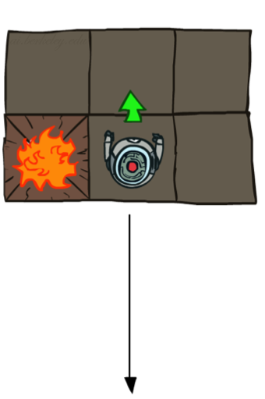
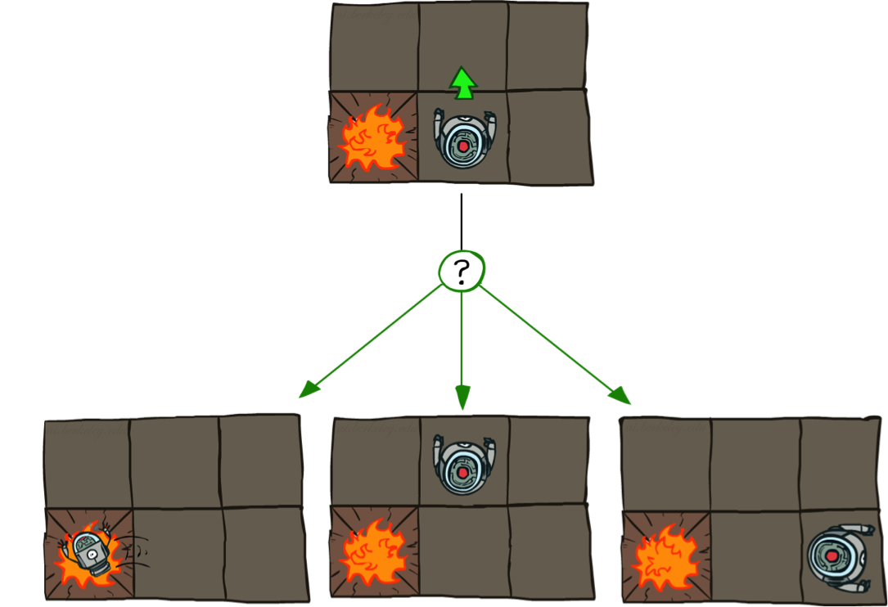

اعمال دنیای گرید
گرید قطعی
گرید تصادفی

Slide 5
فرآیندهای تصادفی مارکوف
MDP به صورت زیر تعریف می شود:
یک مجموعه از حالتها s ∈ S
یک مجموعه از اعمال a ∈ A
یک تابع انتقال T(s, a, s’)
احتمال رفتن از s به s’ یعنی P(s’| s, a)
به آن مدل یا دینامیک مدل نیز گفته می شود.
یک تابع جایزه R(s, a, s’)
بعضی اوقات به اختصار ازR(s) یا R(s’) استفاده می شود.
یک حالت شروع
شاید یک یا چند حالت پایانی
MDP جز مسائل جستجوی غیر قطعی هستند.
یعنی می شود با expectimax آنها را حل کرد.
البته ما دنبال ابزار بهتری هستیم!
Notes:
In search problems: did not talk about actions, but about successor functions --- now the information inside the successor function is unpacked into actions, transitions and reward
Write out S, A, example entry in T, entry in R
Reward function different from the book : R(s,a,s’)
In book simpler for equations, but not useful for the projects.
Need to modify expectimax a tiny little bit to account for rewards along the way, but that’s something you should be able to do, and so you can already solve MDP’s (not in most efficient way)

Slide 6

دموی دنیای گرید

Slide 7

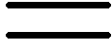
کدام قسمت MDP مارکوف است؟
مارکوف معمولا بین معناست که حالت جاری ازگذشته و آینده مستقل است
یعنی در MDP، مارکوف بدین معناست که خروجی اعمال فقط به حالت جاری وابسته است.
مسائل جستجو هم همین طور هستند. در این مسائل، تابعی که حالت بعدی را مشخص می کرد فقط به حالت جاری وابسته بود.
Andrey Markov (1856-1922)
Notes:
Like search: successor function only depended on current state
Can make this happen by stuffing more into the state;
Very similar to search problems: when solving a maze with food pellets, we stored which food pellets were eaten

Slide 8

سیاست
در مسائل جستجوی تک عامله، ما به دنبال یک برنامه بهینه بودیم که به مجموعه ای از اعمال گفته می شود که ما را از حالت شروع به پایان می رساندند.
در MDP ما به دنبال یک سیاست بهینه π*: S → A هستیم.
هر سیاست π عمل مربوط به هر حالت را تعیین می کند.
سیاست بهینه سیاستی است که در صورت انجام منجر به بیشینه شدن سودمندی مورد انتظار خواهد شد.
یک سیاست صریح منجر به تعریف عامل واکنشی (reflex) می شود.
Expectimax کل سیاستها را حساب نمی کند
در عوض، فقط عمل مربوط به یک حالت را تعیین می کند.
سیاست بهینه در صورتی که برای تمام حالتهای غیر پایانی جایزه برابر R(s, a, s’) = -0.03 باشد.
Notes:
Dan has a DEMO for this.

Slide 9
سیاستهای بهینه
R(s) = -0.01
R(s) = -0.03
R(s) = -0.4
R(s) = -2.0
Notes:
R(s) = the “living reward”

Slide 10
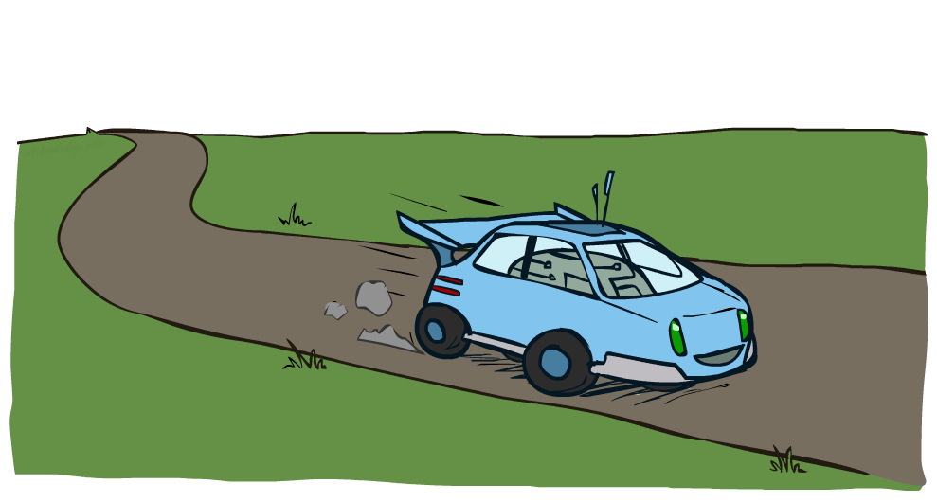
مثال: مسابقه

Slide 11
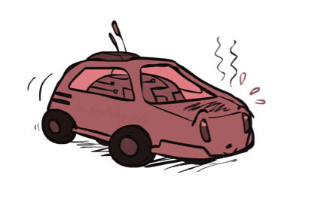
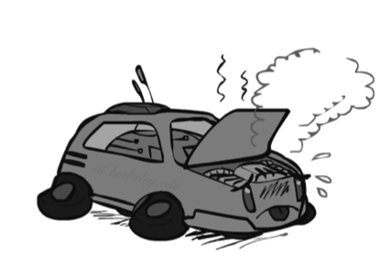
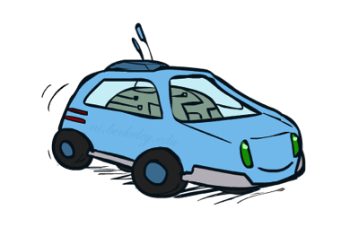
مثال: مسابقه
هدف این ماشین حرکت سریع و طولانی مدت است.
حالتها: : سرد، گرم، جوش
اعمال: کند، سریع
حرکت سریع دوبرابر امتیاز دارد.
0.5
+1
1.0
Fast
Slow
-10
+1
0.5
Warm
Slow
Fast
0.5
+2
Cool
0.5
Overheated
+1
1.0
+2

Slide 12


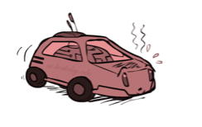
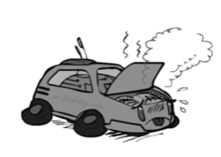
Racing Search Tree

Slide 13


درخت جستجوی MDP
هر حالت MDP تصویری از یک درخت جستجوی شبه expectimax است.
s
s is a state
a
(s,a) is a q-state
(s, a) is a q-state
s, a
(s,a,s’) called a transition
T(s,a,s’) = P(s’|s,a)
R(s,a,s’) called reward
s,a,s’
s’
Notes:
In MDP chance node represents uncertainty about what might happen based on (s,a) [as opposed to being a random adversary]
Q-state (s,a) is when you were in a state and took an action

Slide 14
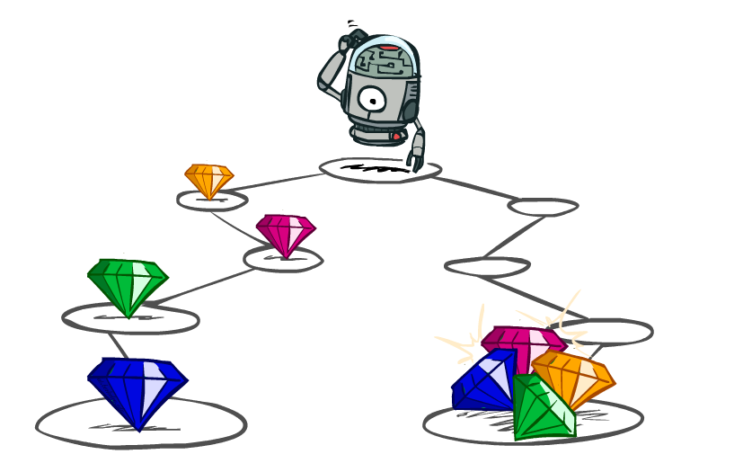
سودمندی دنباله ای از اعمال

Slide 15
سودمندی یک دنباله
عامل چه نوع جوایزی را ترجیح بدهد؟
کمتر یا بیشتر؟
نقد یا نسیه؟
[1, 2, 2]
or
[2, 3, 4]
[0, 0, 1]
or
[1, 0, 0]

Slide 16




تخفیف
بیشینه کردن مجموع سودها عقلانی است.
همچنین، ترجیح دادن جوایز فعلی (نقد) به جوایز آینده (نسیه) عقلانی است.
یک راه حل: میزان سودمندی با کذشت زمان به صورت نمایی کم شود.
ارزش فعلی
ارزش ناشی از گام بعدی
ارزش ناشی از دو گام بعدی

Slide 17

تخفیف
نحوه ی اعمال تخفیف
در صورتی که قرار باشد به حالت بعدی برویم، حایزه آن حالت را در فاکتور تخفیف ضرب می کنیم.
چرا تخفیف؟
جوایزی که زودتر داده شوند سودمندی (یا ضرر) بیشتری دارند.
باعث کمک به همگرایی الگوریتم می شود.
مثال: تخفیف 0.5
U([1,2,3]) = 1*1 + 0.5*2 + 0.25*3
U([1,2,3]) < U([3,2,1])
Notes:
Rewards in the future (deeper in the tree) matter less
Interesting: running expectimax, if having to truncate the search, then not losing much; e.g., less then \gamma^d / (1-\gamma)

Slide 18
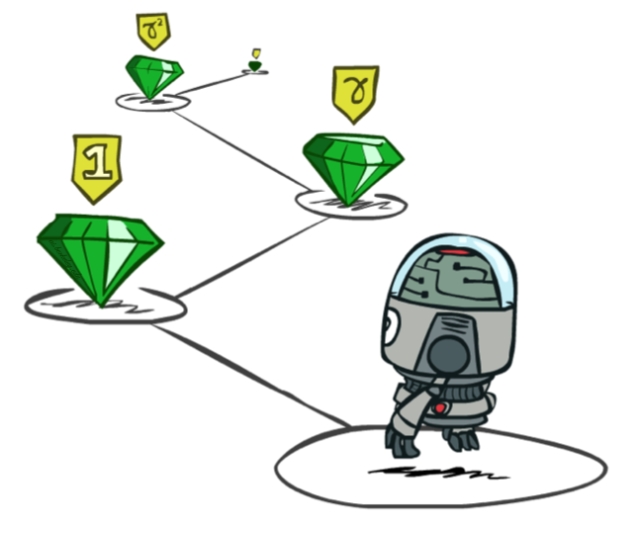
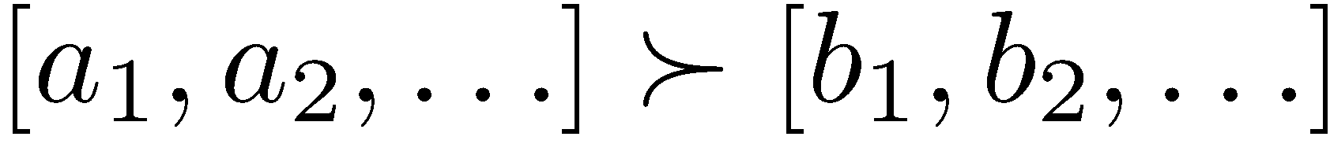
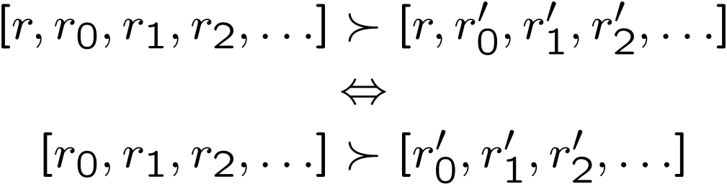
Stationary Preferences
Theorem: if we assume stationary preferences:
Then: there are only two ways to define utilities
Additive utility:
Discounted utility:

Slide 19

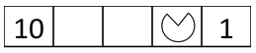
کوییز: تخفیف
با فرضیات زیر:
اعمال: شرق و غرب – خروجیها در a و e
انتقالها: قطعی
اگر γ = 1 باشد، بهترین سیاست چیست؟
اگر γ = 0.1 باشد، بهترین سیاست چیست؟
برای چه مقداری از γ رفتن به شرق و راست به یک اندازه خوب است؟

Slide 20
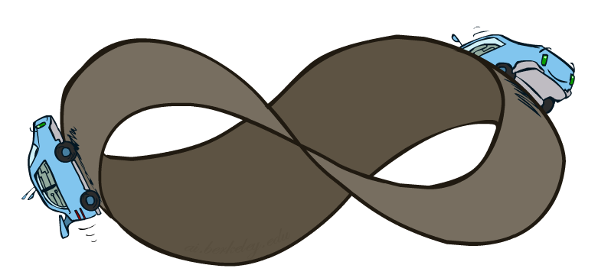
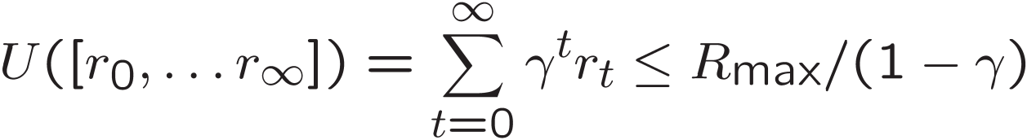
سودمندی نامتناهی
اگر بازی تا ابد ادامه پیدا کند چه می شود؟ آیا میزان سود به بی نهایت می رسد؟
راه حلها
افق محدود: (شبیه جستجوی با عمق محدود)
هر اپیزود بعد از زمان ثابت T (عمر) تمام می شود.
منجر به سیاست غیر ایستا می شود (π به زمان باقیمانده وابسته است)
تخفیف : از 0 < γ < 1استفاده کنید.
مقادیر کمتر γ بدین معناست که افق کوچکتر است و تمرکز ما روی انفاقات کوتاه مدت است.
حالت جذب: تضمین این که به ازای هر سیاست، به یک حالت پایانی خواهیم رسید. (مثل داغ کردن ماشین)

Slide 21
یادآوری: تعاریف MDP
فرآیندهای تصادفی مارکوف:
مجموع ی حالتها S
حالت شروع s₀
مجموعه اعمال A
انتقالها P(s’|s,a) (or T(s,a,s’))
جوایز R(s,a,s’) (و تخفیف γ)
مقادیر:
سیاست = انتخاب عمل برای هر حالت
سودمندی = جمع سودهای (تخفیفی)
s
a
s, a
s,a,s’
s’

Slide 22
حل MDPs

Slide 23
مقادیر بهینه
ارزش حالت s:
V*(s) = سودمندی مورد انتظار در صورت شروع از s و انجام رفتارهای بهینه در ادامه
ارزش (سودمندی) حالت q:
Q*(s,a) = سودمندی مورد انتظار در صورت انجام عمل a در حالت s و اتخاذ رفتارهای بهینه در ادامه
سیاست بهینه:
π*(s) = تعیین عمل بهینه برای حالت s
s
s is a state
a
(s, a) is a q-state
s, a
s,a,s’
(s,a,s’) is a transition
s’
Notes:
[Note: this demo doesn’t show anything in action, just pops up V and Q values.]

Slide 24
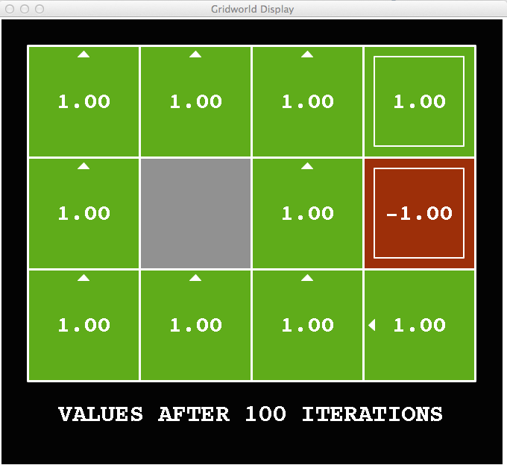
دموی دنیای گرید
نویز = 0
تخفیف = 1
هزینه ی زندگی = 0
Notes:
This demo doesn’t show anything in action, it just shows the V and Q values.

Slide 25
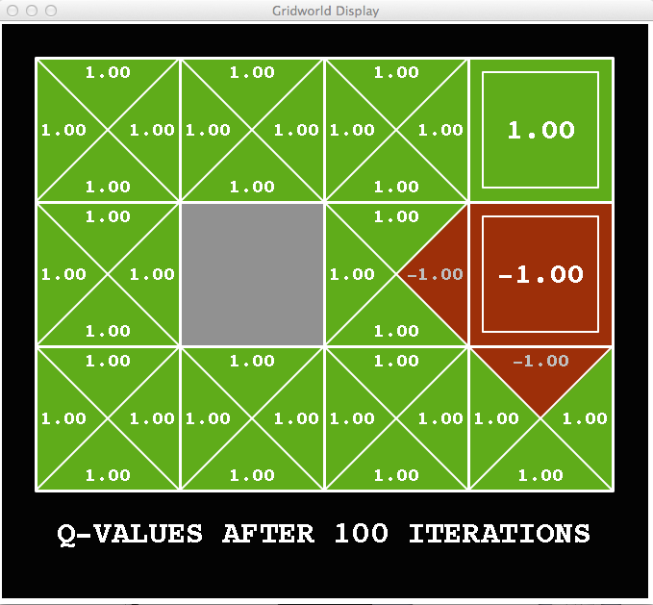
دموی دنیای گرید
نویز = 0
تخفیف = 1
هزینه ی زندگی = 0
Notes:
This demo doesn’t show anything in action, it just shows the V and Q values.

Slide 26

دموی دنیای گرید
نویز = 0.2
تخفیف = 1
هزینه ی زندگی = 0
Notes:
This demo doesn’t show anything in action, it just shows the V and Q values.

Slide 27
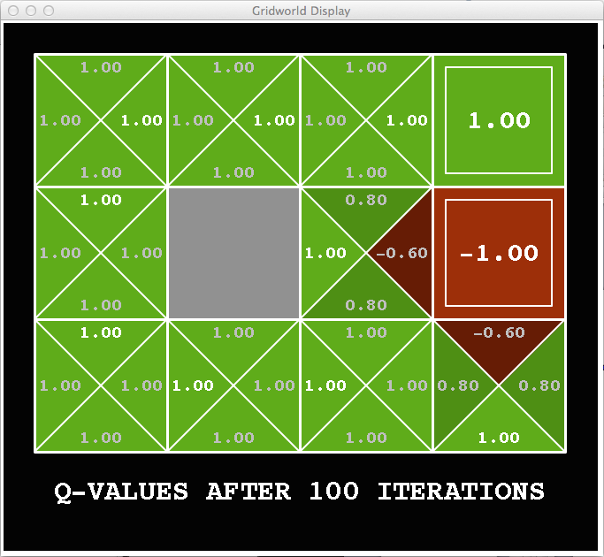
دموی دنیای گرید
نویز = 0.2
تخفیف = 1
هزینه ی زندگی = 0
Notes:
This demo doesn’t show anything in action, it just shows the V and Q values.

Slide 28
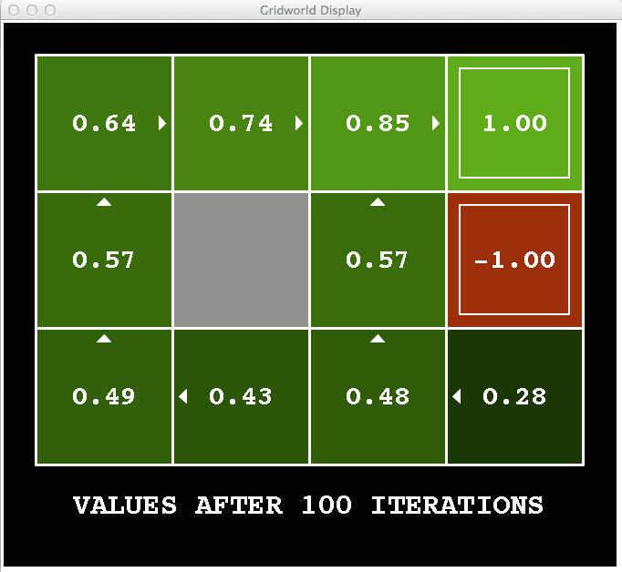
دموی دنیای گرید
نویز = 0.2
تخفیف = 0.9
هزینه ی زندگی = 0
Notes:
This demo doesn’t show anything in action, it just shows the V and Q values.

Slide 29
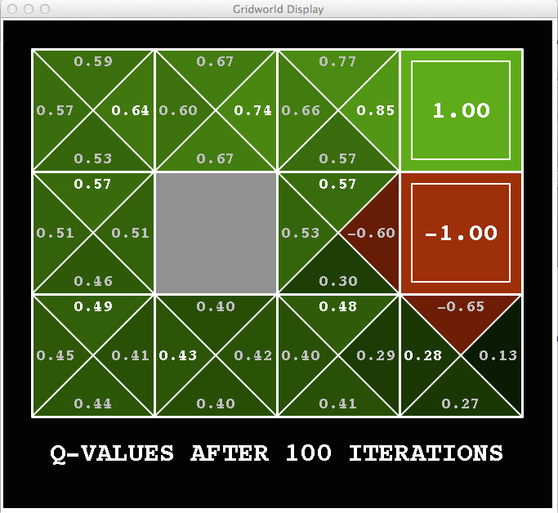
دموی دنیای گرید
نویز = 0.2
تخفیف = 1
هزینه ی زندگی = 0
Notes:
This demo doesn’t show anything in action, it just shows the V and Q values.

Slide 30
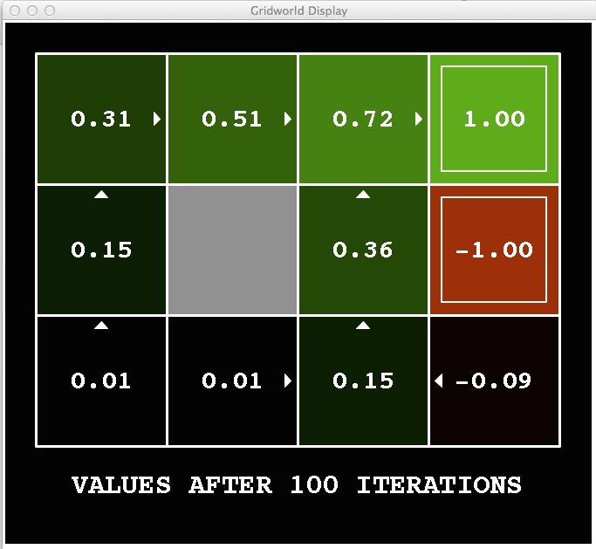
دموی دنیای گرید
نویز = 0.2
تخفیف = 0.9
هزینه ی زندگی = -0.1
Notes:
This demo doesn’t show anything in action, it just shows the V and Q values.

Slide 31
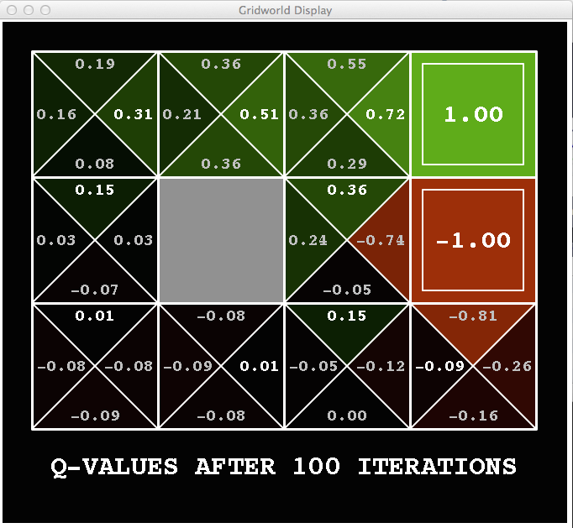
دموی دنیای گرید
نویز = 0.2
تخفیف = 0.9
هزینه ی زندگی = 0.1
Notes:
This demo doesn’t show anything in action, it just shows the V and Q values.

Slide 32


ارزش حالتها
وظیفه اصلی: محاسبه ی ارزش (expectimax)هر حالت
سودمندی مورد انتظار تحت عمل بهینه
جمع وزندار جوایز (همراه با تخفیف)
درست مثل expectimax محاسبه می شود.
تعرف ارزش به صورت بازگشتی:
s
a
s, a
s,a,s’
s’

Slide 33
درخت جستجوی مسابقه

Slide 34

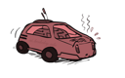
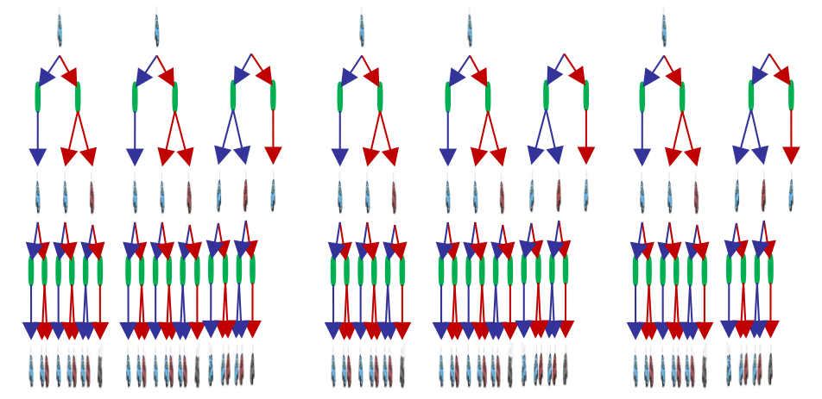
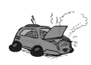
درخت جستجوی مسابقه

Slide 35
درخت جستجوی مسابقه
اگر از expectimax استفاده کنیم باید کار زیادی انجام دهیم.
مشکل: حالتهای تکراری
ایده: مقادیر مورد نیاز را فقط یکبار حساب کنید.
مشکل: درخت بی نهایت
ایده: محاسبات عمق را محدود کنید. آنقدر عمق را زیاد کنید که میزان تغییر کم باشد.
نکته: اگر γ < 1 باشد، قسمتهای عمیق درخت اهمیت خیلی کمی خواهند داشت.

Slide 36


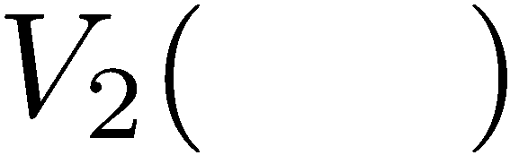
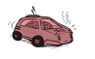
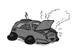
ارزشهای محدود به زمان
ایده کلیدی: ارزشهای محدود به زمان
مقدار V_{k}(s) را برابر مقدار بهینه ی حالت s تعریف کنید به شرط این که بازی در k مرحله ی دیگر تمام شود.
به طور معادل، expectimax را تا عمق k از s اجرا کنید.
Notes:
This demo generates the time-limited values for gridworld as snapshotted onto the next slides.

Slide 37
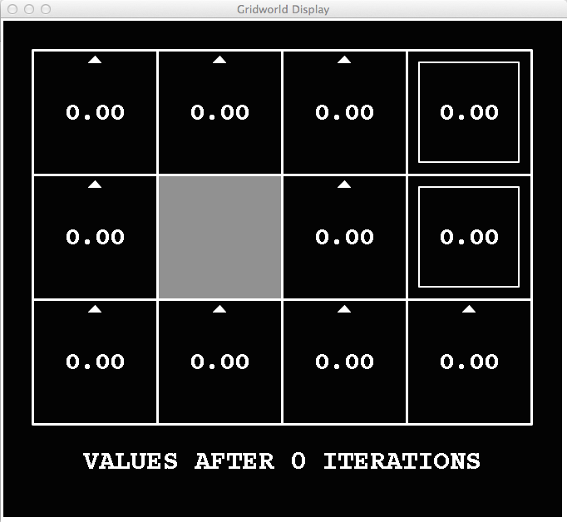
k=0
نویز = 0.2
تخفیف = 0.9
هزینه ی زندگی = 0
Notes:
Assuming zero living reward

Slide 38
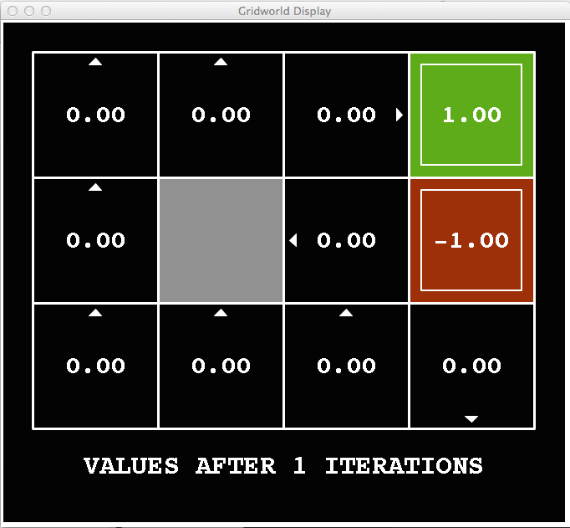
k=1
نویز = 0.2
تخفیف = 0.9
هزینه ی زندگی = 0
Notes:
Assuming zero living reward

Slide 39
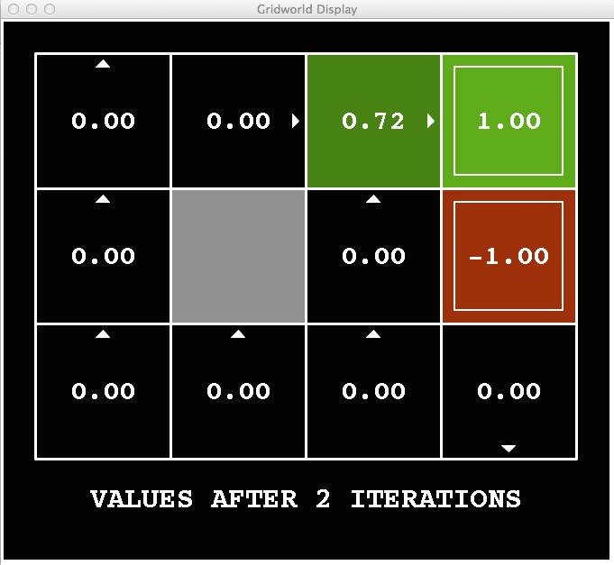
k=2
نویز = 0.2
تخفیف = 0.9
هزینه ی زندگی = 0
Notes:
Assuming zero living reward

Slide 40
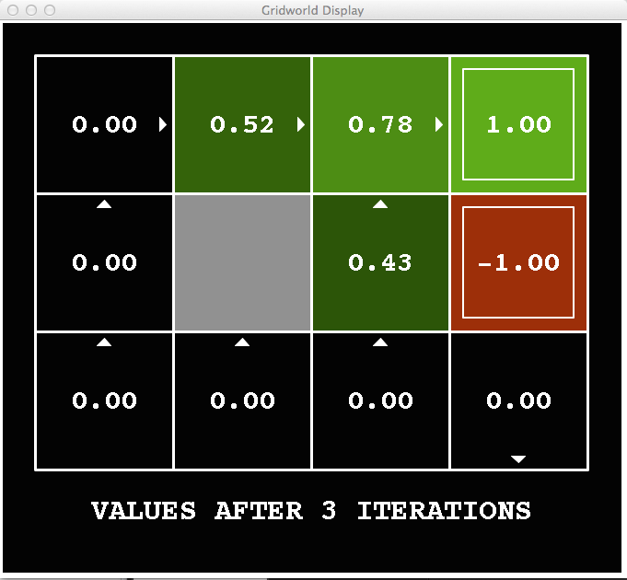
k=3
نویز = 0.2
تخفیف = 0.9
هزینه ی زندگی = 0
Notes:
Assuming zero living reward

Slide 41
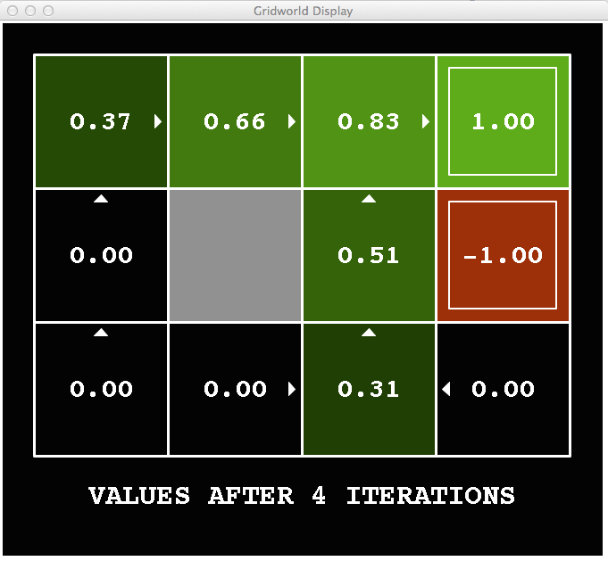
k=4
نویز = 0.2
تخفیف = 0.9
هزینه ی زندگی = 0
Notes:
Assuming zero living reward

Slide 42
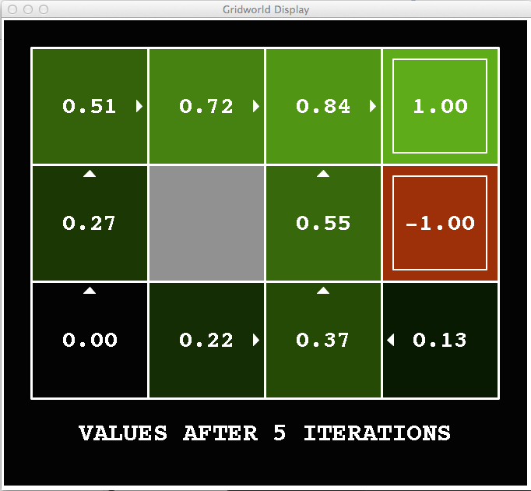
k=5
نویز = 0.2
تخفیف = 0.9
هزینه ی زندگی = 0
Notes:
Assuming zero living reward

Slide 43
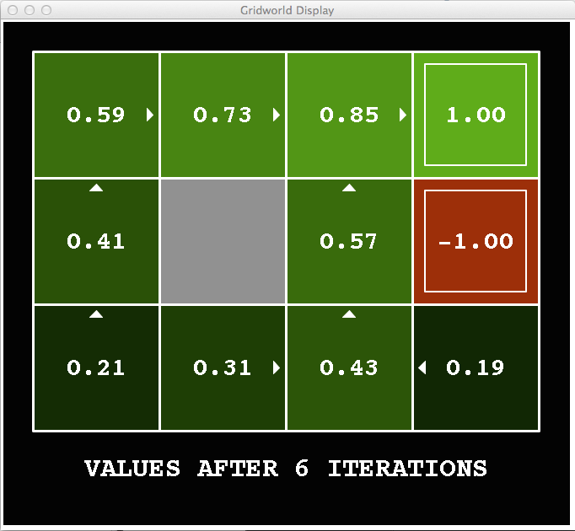
k=6
نویز = 0.2
تخفیف = 0.9
هزینه ی زندگی = 0
Notes:
Assuming zero living reward

Slide 44
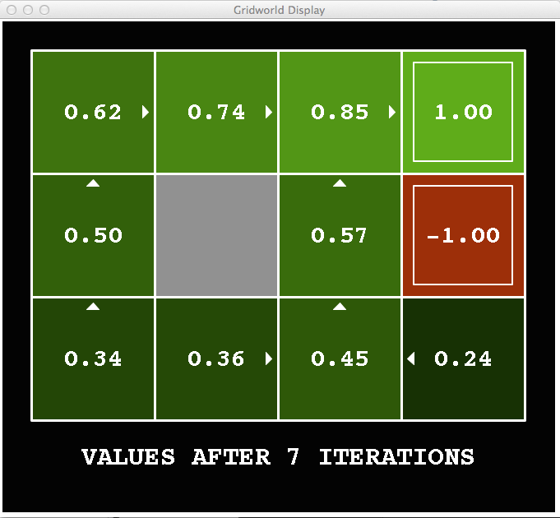
k=7
نویز = 0.2
تخفیف = 0.9
هزینه ی زندگی = 0
Notes:
Assuming zero living reward

Slide 45
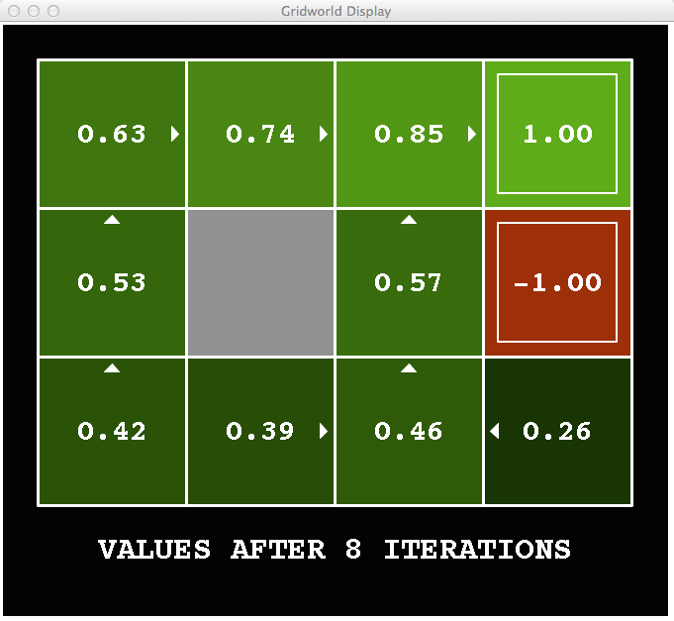
k=8
نویز = 0.2
تخفیف = 0.9
هزینه ی زندگی = 0
Notes:
Assuming zero living reward

Slide 46
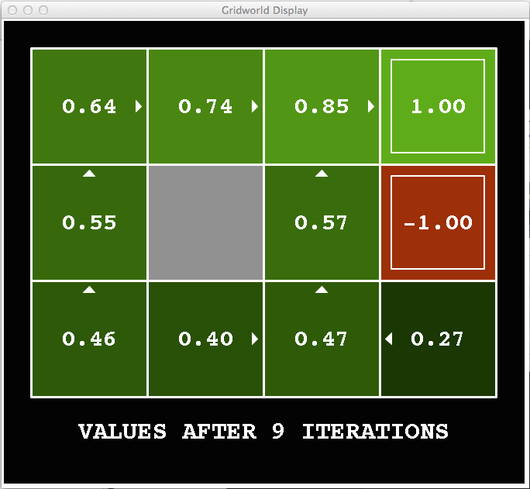
k=9
نویز = 0.2
تخفیف = 0.9
هزینه ی زندگی = 0
Notes:
Assuming zero living reward

Slide 47

k=10
نویز = 0.2
تخفیف = 0.9
هزینه ی زندگی = 0
Notes:
Assuming zero living reward

Slide 48

k=11
نویز = 0.2
تخفیف = 0.9
هزینه ی زندگی = 0
Notes:
Assuming zero living reward

Slide 49

k=12
نویز = 0.2
تخفیف = 0.9
هزینه ی زندگی = 0
Notes:
Assuming zero living reward

Slide 50

k=100
نویز = 0.2
تخفیف = 0.9
هزینه ی زندگی = 0
Notes:
Assuming zero living reward

Slide 51
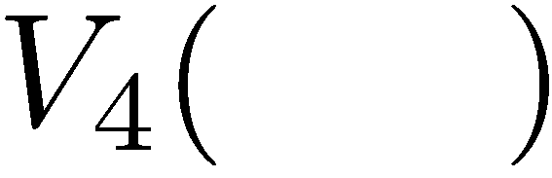

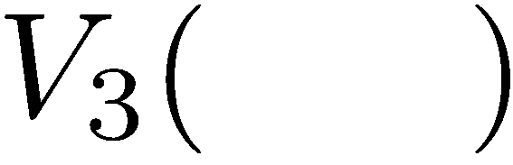
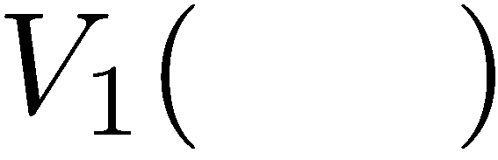
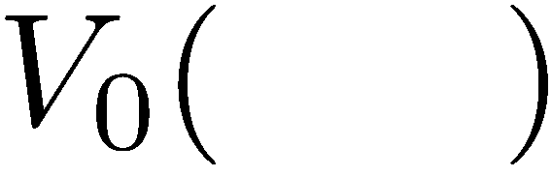
محاسبه ی ارزشهای محدود به زمان

Slide 52
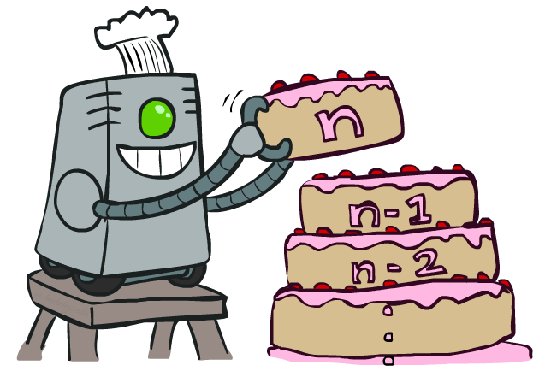
تکرار ارزش

Slide 53
تکرار ارزش
با حالت V₀(s) = 0 شروع کنید. مقدار ارزش تمام حالتها را برابر صفر قرار دهید. چون برای انجام هیج کاری وقت نداریم.
با استفاده از مقادیر بردار V_{k}(s) ، یک دور expectimax را برای هر حالت اجرا کنید:
تا همگرا شدن ادامه دهید.
پیچیدگی هر دور: O(S²A)
Theorem: will converge to unique optimal values
Basic idea: approximations get refined towards optimal values
Policy may converge long before values do
V_{k+1}(s)
a
s, a
s,a,s’
V_{k}(s’)
Notes:
Discuss computational complexity: S * A * S times number of iterations
Note: updates not in place [if in place, it means something else and not even clear what it means]

Slide 54

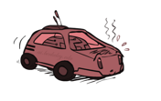
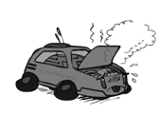
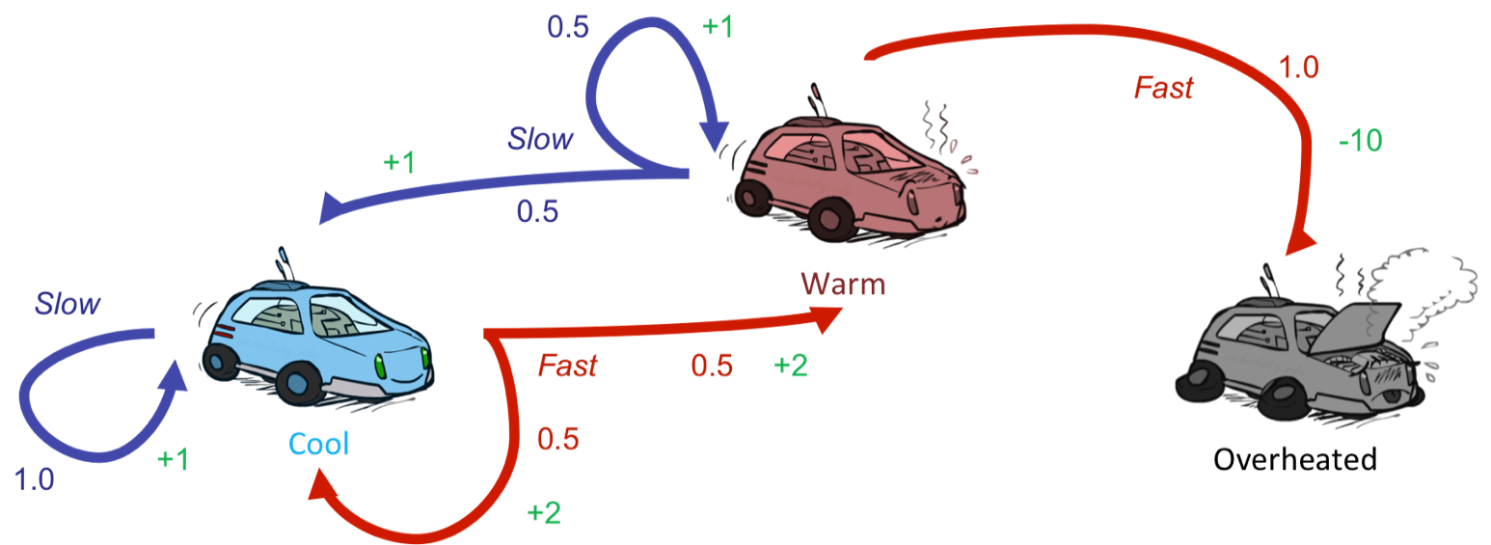
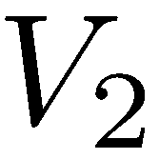


مثال: تکرار ارزش
3.5 2.5 0
2 1 0
فرض کنید تخفیف نداریم!
0 0 0

Slide 55


همگرایی
از کجا می دانیم بردارهای V_{k} همگرا خواهند شد؟
حالت 1: اگر عمق حداکثر درخت برایر M باشد، در این صورت V_{M} نشانگر مقادیر واقعی و غیر تخمینی است.
حالت 2: اگر تخفیف از یک کمتر باشد:
طرحواره: برای هر حالت V_{k} ، حالت V_{k+1} معادل نتیجه اجرای expectimax در عمق k+1 یک درخت تقریبا معادل خواهد بود.
تفاوت دو درخت فقط در لایه ی آخر است. جایی که V_{k+1} حاوی جایزه واقعی و V_{k} حاوی صفر است.
در بهترین حالت لایه ی آخر همگی برابر R_{MAX} هستند.
در بدترین حالت لایه ی آخر همگی برابر R_{MIN} هستند.
اما هر دو به اندازه ی γ^{k} تخفیف خواهند خورد.
پس تفاوت V_{k} و V_{k+1} حداکثر به اندازه ی γ^{k} max|R| خواهد بود. این مقدار با افزایش k به سمت صفر می رود.

